Slide 1
實驗二 蒸餾 2020.12.10
B05504076 蔡孟儒
B06504069 蘇峰玉
B06504004 盧彥均
B06504124 趙奕翔

Slide 2
數據處理
結果討論
實驗觀察
誤差討論
建議

Slide 3
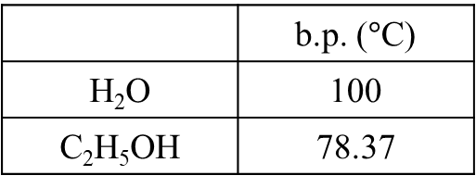
數據處理
 | b.p. ($°$C)
H₂O | 100
C₂H₅OH | 78.37
塔頂全回流
塔底加熱功率500、750、1000 W
約10~13分鐘取出塔頂產物測折射率
C₂H₅OH
1
H₂O
C₂H₅OH
8
H₂O

Slide 4
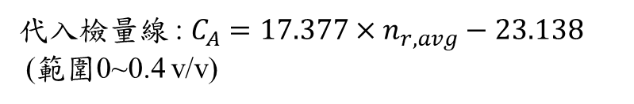
前處理
Macabe Thiele Method
Fenske Equation
數據處理
溫度 T | 20.4 | ºC
壓力 P | 767.4 | mmHg
酒精密度 ρ_{A} | 784.19 | kg/m^3
水密度 ρ_{w} | 997.3 | kg/m
進料濃度 C_{Af} | 61.601 | (v/v)%
底部濃度 C_{Ab} | 2.015 | (v/v)%
進料莫耳分率 X_{Af} | 0.3299 | -
底部莫耳分率 X_{Ab} | 0.0063 | -
底部莫耳分率 Y_{Ab} | 0.3600 | -
將待測溶液稀釋三倍，確保濃度位於檢量線範圍
測量三次折射率取平均，得到平均折射率n_{r,avg}
代入檢量線 : $C_{A}=17.377×n_{r,avg}−23.138$
(範圍0~0.4 v/v)
藉由密度及分子量換算求得X_{A}
代入平衡線求得Y_{A}

Slide 5
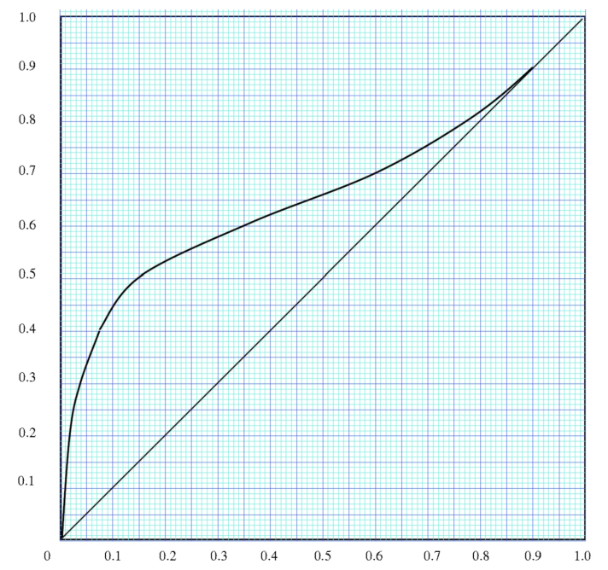

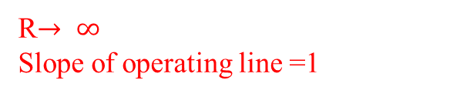
前處理
Macabe Thiele Method
Fenske Equation
數據處理
加熱功率 | X_{Ad} | Y_{Ad} | 理論板數N(MC) | 總包效率
500W | 0.5852 | 0.693 | 2 | 0.250
750W | 0.4875 | 0.658 | 2 | 0.250
1000W | 0.2579 | 0.560 | 1 | 0.125
bottom | 0.0063 | 0.360
$$y_{n}=\frac{R}{R+1}X_{n+1}+\frac{X_{d}}{R+1}$$
R$→ ∞$
Slope of operating line =1
750W
1000W
500W
(x_{Ad,} x_{Ad})
(x_{Ad,} x_{Ad})
N=2
N=2
N=1
(x_{Ad,} x_{Ad})
(x_{Ab,} x_{Ab})
(x_{Ab,} x_{Ab})
(x_{Ab,} x_{Ab})

Slide 6
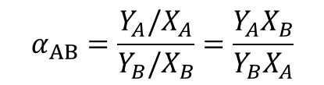
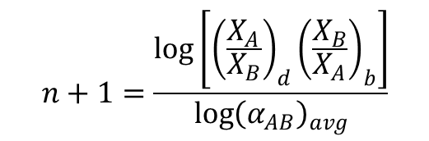

前處理
Macabe Thiele Method
Fenske Equation
數據處理
 | X_{Ad} | Y_{Ad} | 平均相對揮發度 | 理論板數N(FE) | 總包效率
500W | 0.5852 | 0.693 | 11.914 | 1.182 | 0.148
750W | 0.4875 | 0.658 | 17.397 | 0.931 | 0.116
1000W | 0.2579 | 0.560 | 18.028 | 0.385 | 0.048
bottom | 0.0063 | 0.360 | 88.72
$$α_{AB}=\frac{Y_{A}/X_{A}}{Y_{B}/X_{B}}=\frac{Y_{A}X_{B}}{Y_{B}X_{A}}$$
$$α_{AB,avg}=\sqrt{α_{AB,d}×α_{AB,b}}$$
從每個功率塔頂得到不同時間的濃度取平均
底部濃度為固定值
利用氣體和液體莫耳分率找相對揮發度
代入 Fenske Equation 找出理論板數
$$n+1=\frac{\log\left[{\left(\frac{X_{A}}{X_{B}}\right)}_{d}{\left(\frac{X_{B}}{X_{A}}\right)}_{b}\right]}{{\log\left(α_{AB}\right)}_{avg}}$$
Fenske Equation

Slide 7
各功率的塔內溫度分布
理論板數與T-x-y圖比對
塔內溫度分布
1
8
功率 (W) | 500 | 750 | 1000
T₁ (℃) | 84.5 | 91.5 | 97.1
T₂ (℃) | 92.6 | 98.8 | 100.5
T₃(℃) | 100.5 | 100.9 | 101.1
T₄ (℃) | 100.7 | 100.8 | 100.8
T₅ (℃) | 100.7 | 100.7 | 100.7
T₆ (℃) | 101 | 101.1 | 101.1
T₇ (℃) | 100.8 | 100.9 | 101
T₈ (℃) | 100.9 | 101 | 101.1
500 W
750 W
1000 W

Slide 8
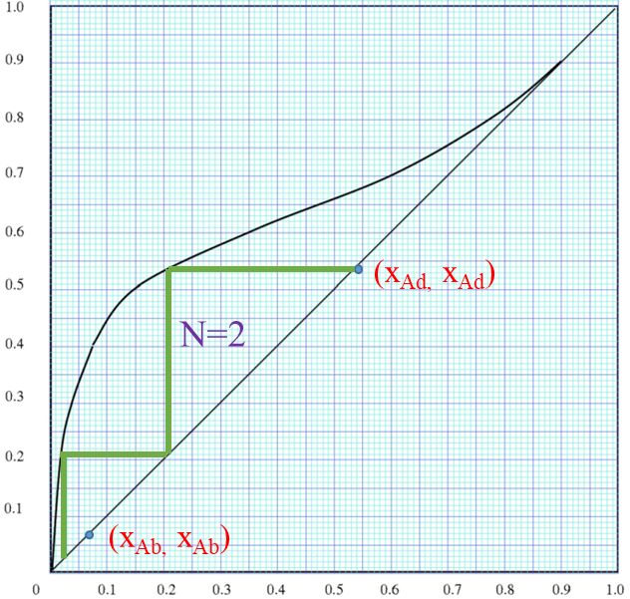
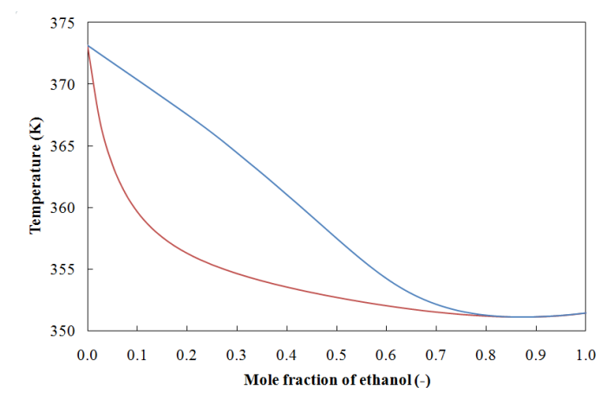
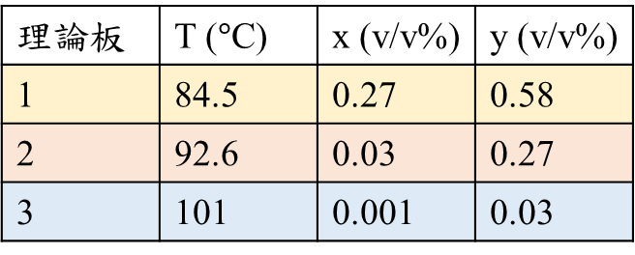
各功率的塔內溫度分布
理論板數與T-x-y圖比對
塔內溫度分布
板數 | 1 | 2 | 3 | 4 | 5 | 6 | 7 | 8
溫度 | 84.5 | 92.6 | 100.5 | 100.7 | 100.7 | 101 | 100.8 | 100.9
功率 = 500 W
X_{d} = 0.5822；Y_{d} = 0.6930
373
各板的溫度及酒精氣液組成
理論板 | T ($°$C) | x (v/v%) | y (v/v%)
1 | 84.5 | 0.27 | 0.58
2 | 92.6 | 0.03 | 0.27
3 | 101 | 0.001 | 0.03
365.75
357.15

Slide 9
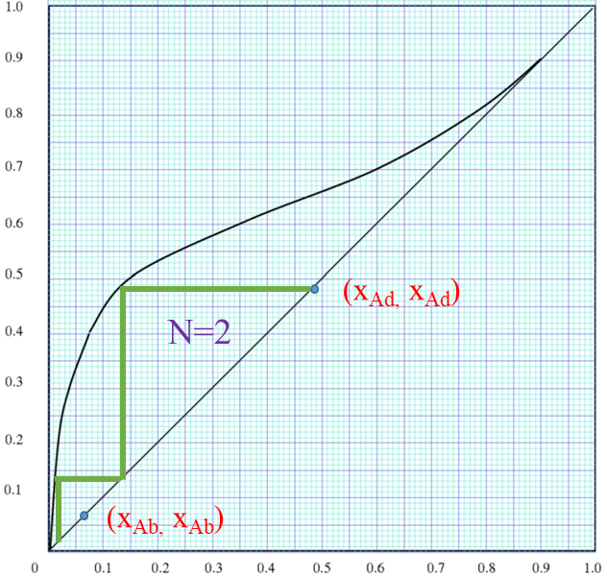
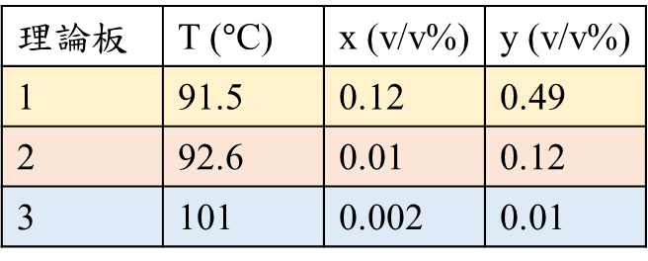
各功率的塔內溫度分布
理論板數與T-x-y圖比對
塔內溫度分布
板數 | 1 | 2 | 3 | 4 | 5 | 6 | 7 | 8
溫度 | 91.5 | 98.8 | 100.9 | 100.8 | 100.7 | 101.1 | 100.9 | 101.0
功率 = 750 W
X_{d} = 0.4875；Y_{d} = 0.6580
374
各板的溫度及酒精氣液組成
371.95
理論板 | T ($°$C) | x (v/v%) | y (v/v%)
1 | 91.5 | 0.12 | 0.49
2 | 92.6 | 0.01 | 0.12
3 | 101 | 0.002 | 0.01
364.65

Slide 10
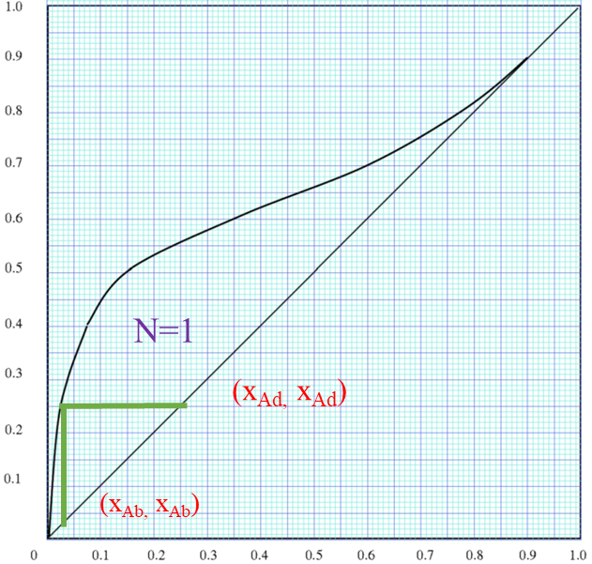
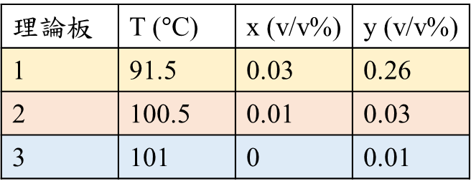
各功率的塔內溫度分布
理論板數與T-x-y圖比對
塔內溫度分布
板數 | 1 | 2 | 3 | 4 | 5 | 6 | 7 | 8
溫度 | 97.1 | 100.5 | 101.1 | 100.8 | 100.7 | 101.1 | 101.0 | 101.1
功率 = 1000 W
X_{d} = 0.2579；Y_{d} = 0.5600
373.65
374
各板的溫度及酒精氣液組成
理論板 | T ($°$C) | x (v/v%) | y (v/v%)
1 | 91.5 | 0.03 | 0.26
2 | 100.5 | 0.01 | 0.03
3 | 101 | 0 | 0.01
370.25

Slide 11
塔內壓差比較
U
reboiler的加熱功率越大，塔內壓差越大
隨著時間增加，壓差的變化不太一致
可能誤差：觀察誤差、在關閥的時候壓差會跳動、
排大氣時，因塔底溫度較高、會使壓力計中水氣冷凝
500 W
750 W
1000 W

Slide 12
功率對塔頂濃度的影響
 | X_{Ad} | Y_{Ad} | 總包效率(M) | 總包效率(F)
500W | 0.5852 | 0.693 | 0.250 | 0.148
750W | 0.4875 | 0.658 | 0.250 | 0.116
1000W | 0.2579 | 0.560 | 0.125 | 0.048
bottom | 0.0063 | 0.360
可以看到功率上升塔頂濃度下降：
原本功率上升應該會增加分離效果，但由於實驗設計討論功率時為全迴流，故沒有進料，偏向塔底組成的溶液一直上衝，塔的溶液受再沸器影響大反而使塔頂濃度下降，而功率越大越受塔底影響，如果實驗時間更長，可能濃度還會更低。

Slide 13
結果討論
加熱功率 | X_{Ad} | Y_{Ad} | 理論板數(McCabe) | 效率 (McCabe) | 理論板數 (Fenske) | 效率 (Fenske)
500W | 0.5852 | 0.693 | 2 | 0.250 | 1.182 | 0.148
750W | 0.4875 | 0.658 | 2 | 0.250 | 0.931 | 0.116
1000W | 0.2579 | 0.560 | 1 | 0.125 | 0.385 | 0.048
以Fenske equation得到的板數較少，效率也較低
兩種計算方法得到的理論板數都很少，可見此蒸餾塔效率較低
也可以由溫度分布觀察出，此塔的分離效果不佳
塔底可獲得高純度的水，但塔頂隨著加熱功率上升，得到的酒精純度越低

Slide 14
實驗觀察
壓力計底下的通大氣閥，因為室溫較低，容易有冷凝現象，一開始壓力計水位可能不平衡（已盡力避免）
氣液交換隨著功率增加而變大
T₁可能因為冷凝而降低
壓力計在開啟蒸餾塔的氣壓閥時，及關閉兩閥時，顯示的壓差會有跳動

Slide 15
誤差分析
最上兩層板受冷凝影響，溫度跳動幅度不小，由於取值偏向平均值，可能會低估。
壓力計在開啟蒸餾塔的氣壓閥時，及關閉兩閥時，顯示的壓差會有跳動。
檢量線的測定並非當天狀況而是助教事先測量。
實驗設計不太符合實際情況，各平衡板溫度太相近。
每個板不一定達到平衡
理論板數的計算中有不符合假設的情況：
McCabe Thiele：此裝置處於非絕熱狀態，且相對揮發度超出適用範圍（1.3～5之間）
Fenske Equation：平均相對揮發度計算（只取塔頂及塔底的相對揮發度取幾何平均）

Slide 16
實驗建議
壓差計因冷凝所以高度不一，若可以加個反向壓力，可以讓兩邊高度保持水平
換成size更大的蒸餾塔，使蒸餾效率更佳
進料管線要定期更換，以免出現破漏的情形
將測折射率上方的燈源稍微蓋住，避免光線一直射到眼睛

Slide 17
Thanks for listening

